Slide 1
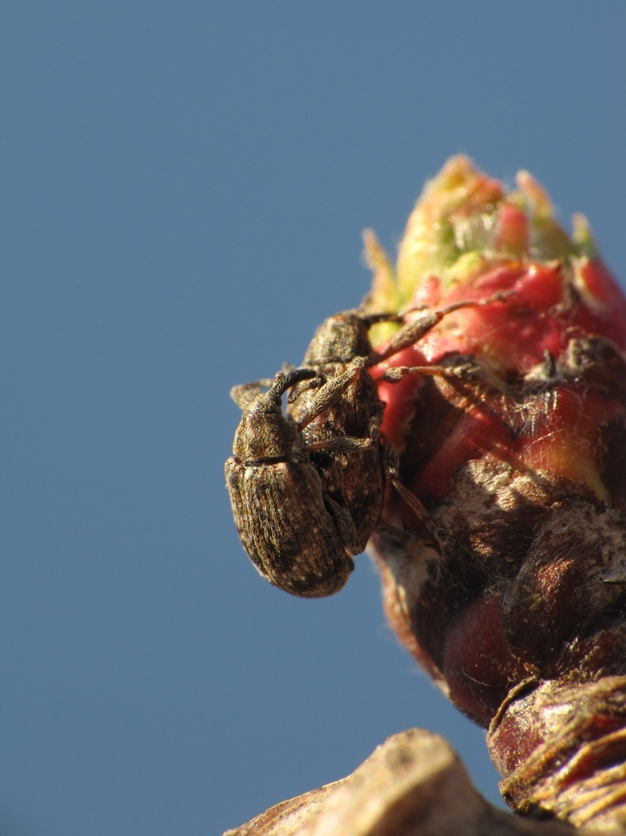
Interesenti laipni gaidīti:
Latvijas Augu aizsardzības pētniecības centra
organizētajās Dārza dienās,
kur tiks runāts par aktuālām tēmām ābeļu dārzos.
12.augustā, plkst. 11.00 - z/s Mucenieki, Jaunlutriņu pag., Saldus nov., L.Rezgale
Sīkāka informācija (LAAPC):
28337691 - Laura Ozoliņa-Pole
Foto: B. Ralle

